Slide 1
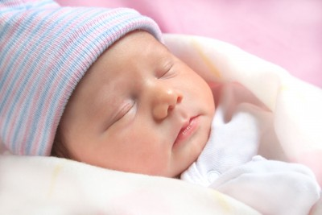
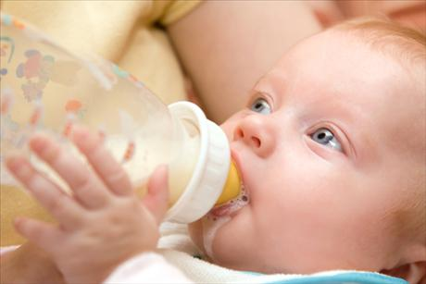
Novorozenec a kojenec
Dítě v době od narození do 28. dne života je novorozenec. V tomto období jsou všechny jeho tělesné funkce charakterizovány jako méně výkonné. V období do 7. dne života je dítě časný novorozenec.
Od 29. dne až do 1 roku života je označováno jako kojenec. Během tohoto období dítě dosahuje největšího pokroku ve svém životě.

Slide 2









Logo | Klíčová slova | Charakter stránek | Interaktivní součásti | Webometrie | Evaluace
 | http://www.emimino.cz/encyklopedie/novorozenecke-obdobi/ Vývoj, problémy, výživa | 0/1 | 27/17 | 4355/133. | 4/4
 | http://www.naseporodnice.cz/vyvoj-ditete/novorozenec.php Nedonošený, přenošený novor., péče a video návody | 0/1 | 0/6 | 741/4701. | 2/3
 | http://www.porodnice.cz/ Těhotenství, porod, kojení, antikoncepce, vývoj dítěte | 0/0 | 10/0 | 365/5448. | 3/4
 | www.babyonline.cz Těhotenská kalkulačka, vývoj dítěte, očkování, nemoci | 0/1 | 1/0 | 352/2411. | 3/2
 | www.babyweb.cz Těhotenství, porod, péče o dítě, aktivity | 0/1 | 1/1 | 1071/2813. | 2/4
 | www.maminkam.cz/ Výživa a vývoj dítěte, nemoci dítěte, těhotenství | 0/1 | 0/16 | 1108/1826. | 4/4
 | www.miminko.com Encyklopedie, prenatální vývoj, nemoci, výživa | 0/1 | 1/1 | 1169/- | 3/3
 | http://batole.wz.cz Výběr z internetových stránek zabývajících se problematikou dětí od prenatálního období do 3 let | 0/1 | 0/0 | -/- | 4/1
 | www.maminka.cz Výživa, domov a rodina, mateřství, zdraví a styl | 0/1 | 12/9 | 11992/1098. | 3/4
 | www.spokojenykojenec.cz Laktační poradenství, kojenecké plavání | 0/0 | 1/0 | -/- | 2/3

